Slide 1
Anzahl der Hydraulikfunktionen | 2 | maximaler Druck | 300 bar
Gewicht der Maschine | 7 t | maximale Kraft | 584 Nm
Antriebsleistung | 20 KW | maximaler Volumenstrom | 230 l/min

Slide 2
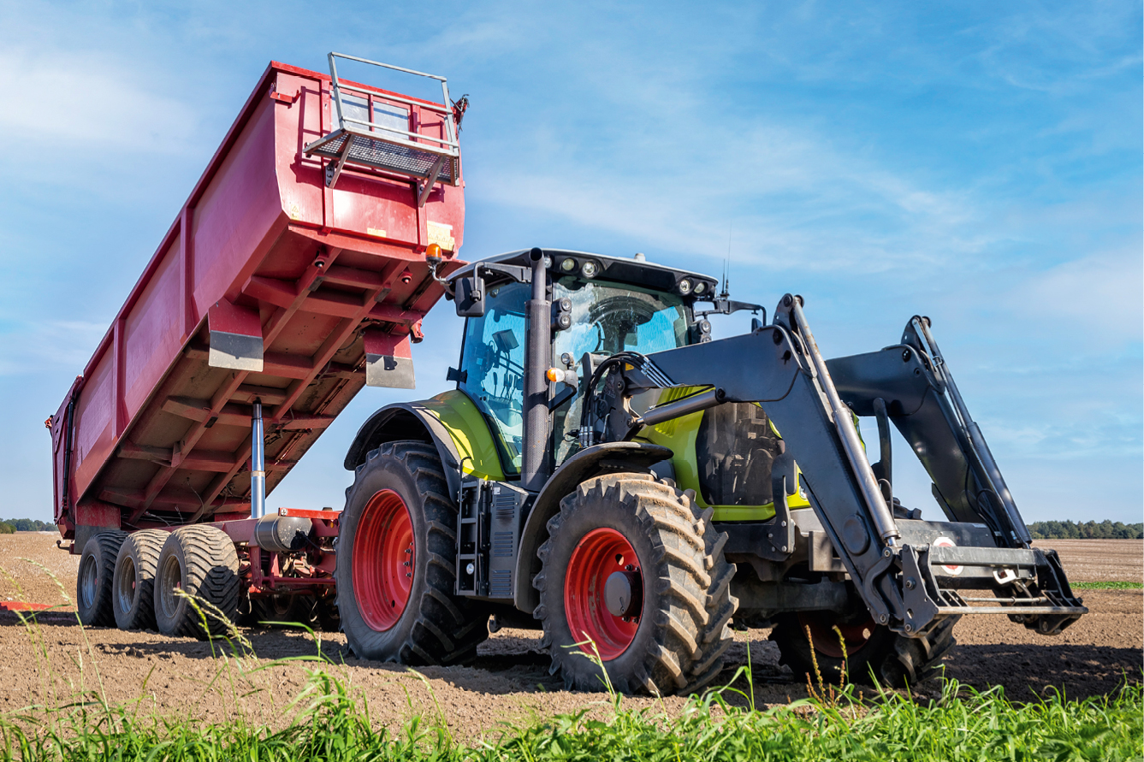
traktor 1042 Vario
© ewg3D / istockphoto
FENDT
Anzahl der Hydraulikfunktionen | 2 | maximaler Druck | 300 bar
Gewicht der Maschine | 7 t | maximale Kraft | 584 Nm
Antriebsleistung | 20 KW | maximaler Volumenstrom | 230 l/min
Der Fendt 1042 Vario ist ein leistungsstarker Traktor der 1000 Vario Serie. Seit 2015 wird er von Fendt, einem Teil von AGCO, produziert. Ausgestattet mit einem 12,4-Liter-6-Zylinder-MAN-Dieselmotor und dem stufenlosen Vario-Getriebe, bietet dieser Traktor eine herausragende Kombination aus Leistung, Effizienz und Komfort für den großflächigen Ackerbau.

